Slide 1
BÀI 14: SỬ DỤNG TRANG PHỤC HẰNG NGÀY

Slide 2
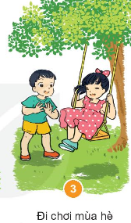
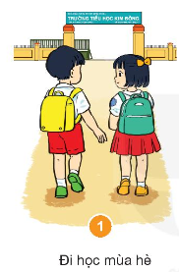
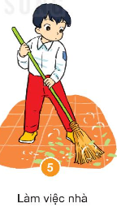
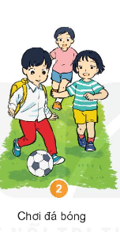
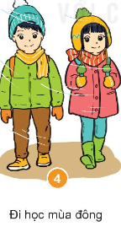
Hoạt động 1: Xác định những bạn biết sử dụng trang phục phù hợp
x
x
x

Slide 3
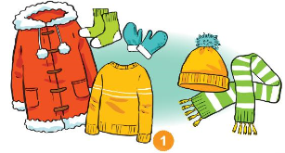
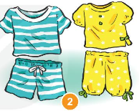
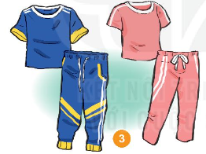
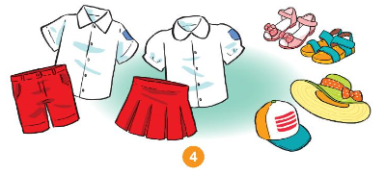
Hoạt động 2: Lựa chọn trang phục khi: đi học ngày nắng nóng, đi học vào mùa đông, chơi thể thao, đi ngủ

Slide 4
Hoạt động 3: Sử dụng trang phục phù hợp với các hoạt động hằng ngày

Slide 5
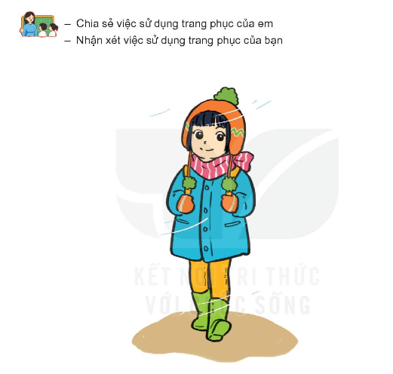

Slide 6
Biết lựa chọn và sử dụng trang phục phù hợp theo các mức độ:

